Slide 1
ソーシャルメディア避難言論数と実際の避難人数のクロス災害分析
～地震災害の例として
関名展

Slide 2
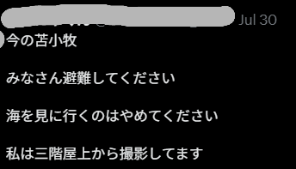

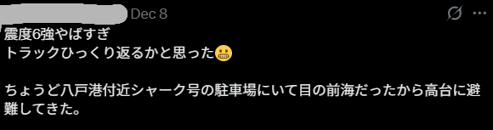
Background
災害発生時における避難状況のリアルタイム把握は重要（救援资源分配）。
-> 従来の事後統計は集計までに時間を要する
Twitterにはリアルタイム情報はいっぱいある
1.発災地点
2.避難喚起
3.震度
Government
4.避難行動
避難状況の把握
実Twitterの例
Notes:
大規模災害の発生時において、住民の避難状況をリアルタイムに把握することは、救援資源の合理的な配分や二次災害の防止にとって重要な意義があります。しかし、従来の避難行動に関するデータは、収集から利用可能になるまでに時間を要することが多く、災害発生初期の意思決定を十分に支援するには限界がある。
これに対し、Twitterなどのソーシャルメディア・プラットフォームでは、災害発生後に大量のリアルタイム情報が急速に投稿され、そこには発災地点、避難の呼びかけ、被害状況の記述、さらには実際に避難している人々の具体的な状況が含まれる。これらの情報を体系的に抽出・分析できれば、を実現し、防災・減災に向けた新たなデータ基盤としての活用が期待される。

Slide 3
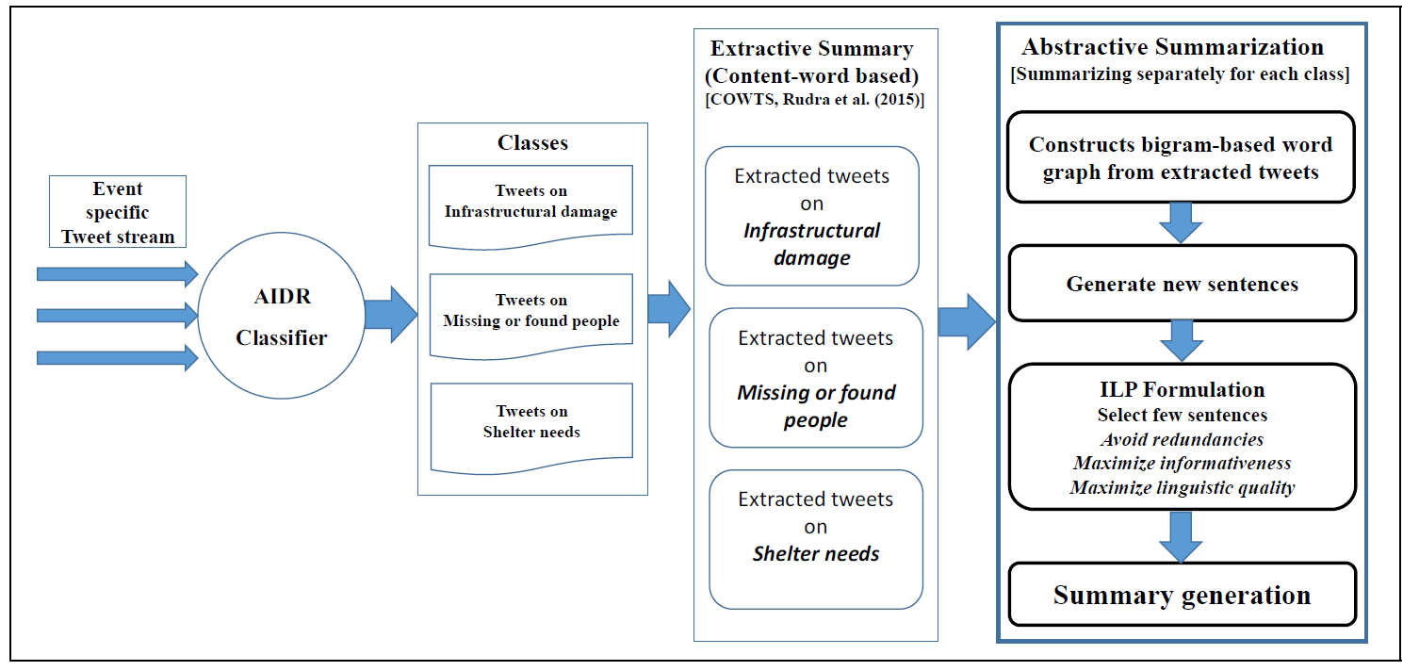

先行研究
对推特分类，分别总结不同信息，再生成总体的报告
[1]
災害発生時にTwitter上へ大量に流れる断片的で重複が多くノイズの多い救援関連ツイートを、自動的に「カテゴリ別の短い状況要約」に整理する
ツイートの分類
建築災害
行方不明者または発見された人
避難所需要
不足：
抽出結果を実世界の災害データと照合する検証は行われていない。
カテゴリ別まとめ
全体まとめ
[1] RUDRA K, BANERJEE S, GANGULY N, et al. Summarizing situational tweets in crisis scenario[C]. Proceedings of the 27th ACM Conference on Hypertext and Social Media (HT ’16).
Notes:
この研究は、災害発生時にTwitter上へ大量に流れる断片的で重複が多くノイズの多い救援関連ツイートを、自動的に「カテゴリ別の短い状況要約」に整理し、救援担当者が現場の状況を素早く把握できるようにすることを目的としている。まずAIDRでツイートを情報カテゴリ（例：行方不明者、インフラ被害、物資ニーズ）に分類し、次に重複を除いて情報量の多いツイートを抽出する。その後、類似内容を統合して読みやすい文を生成し、最後に文字数制約のもとで情報量が最大で重複が最小となる数文を選んで最終要約とする。

Slide 4
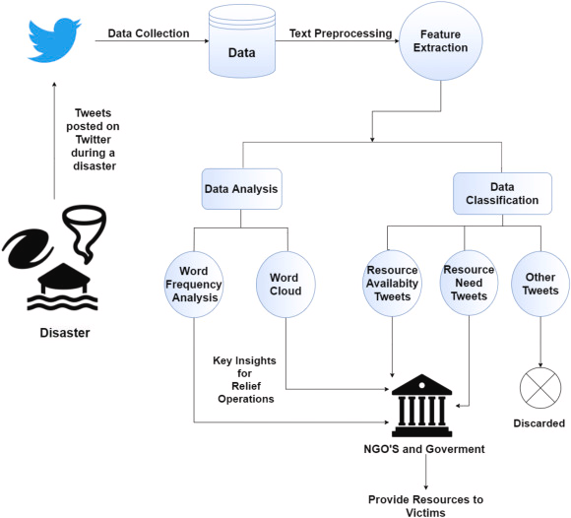

先行研究
[2]
对推特做数据分析，并且共享给政府用作救灾知道
流れ：
災害／公衆衛生上の緊急事態の際に投稿される Twitter のツイートを活用し、非構造化テキストを救援意思決定に利用できる構造化情報へ変換する。
不足：
ツイートデータを直接確認することは非効率であり、報告書を人手により作成しなければならない
[2] Behl, S., Rao, A., Aggarwal, S., Chadha, S., and Pannu, H. S.,“Twitter for disaster relief through sentiment analysis for COVID-19 and natural hazard crises,” International Journal of Disaster Risk Reduction, Vol. 55, Article No. 102101, 2021.
Notes:
つぎ研究の主な目的は、災害／公衆衛生上の緊急事態の際に投稿される Twitter のツイートを活用し、非構造化テキストを救援意思決定に利用できる構造化情報へ変換することである。著者らはツイートを「資源ニーズ（need）」「資源の提供／入手可能（availability）」「その他（others）」の3種類に分類し、
2015年ネパール地震および2016年イタリア地震の公開データで学習・検証を行った。さらに、著者らが収集してアノテーションした COVID-19 関連ツイートをテストに用い、その結果、COVID-19 データに対して約83%の分類精度を達成した。また、災害種別によるデータ分布の違いと、モデルの再利用可能性についても議論している。

Slide 5
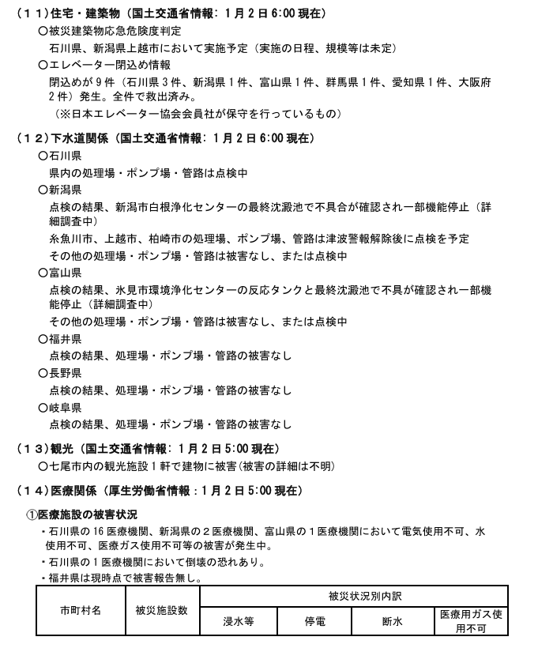
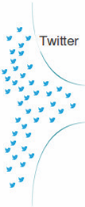
Goal & Challenge
レポート
1．避難規模（人数）
2．建物の損傷状況
3．医療ニーズ（負傷・救急対応）
[3]
Raw Data
？
实时灾害情况推送
課題：
生データ（raw data）から定量情報をどう抽出するか。
ツイート情報を人口密度や地理条件と統合し、被災状況をどう推定・把握するか。
統計（定量）とテキスト（定性）に基づき、高品質な報告書をどう生成するか。
[3]:非常災害対策本部（2024）令和6年能登半島地震に係る被害状況等について（速報），令和6年1月2日7時00分現在，内閣府
Notes:
本研究の目的は、Twitter上のツイートデータを分析・整理し、現実の被災報告書の構成や表現に沿って情報を抽出・統合・要約することで、内容が可能な限り実際の被災報告書に近い報告書を自動生成することである。
この目的と達成するため、本研究の課題は、大きく三点がある。
生データ（raw data）から人数に関する情報をどのように抽出するか。
推文情報を実際の人口密度や地理的条件などの情報と組み合わせることで、被災状況をどのように推定・把握するか。
統計情報（定量）とテキスト情報（定性）に基づいて、高品質な報告書をどのように生成するか。

Slide 6

Method
分類：必要な統計情報を提供する
被災規模を推計するために必要な地域人口などの事前情報を提供する
Twitterデータ：要約生成に用いる
地理・人口などのデータ
1．避難規模
2．建物の損傷状況
3．医療ニーズ
Prompts:
1. 考虑统计信息
2. 考虑地理信息
3. 生成格式
Raw Data
Cleaned
Twitter
data
Text
classifier
Generated
report
Preprocess
Cls
要約生成に用いる
*实时性が求められる比較的シンプルなタスクには、計算コストを抑えるためにBERTを用いる。
Notes:
研究の流れは3つの部分に分かれる。分類、統計、生成です。
まず推文データを前処理（クリーニング、重複除去、言語フィルタリング、文分割など）し、その後BERTで被災関連の分類を行うとともに、関連推文から避難人数・建築損傷・医療ニーズなどの構造化情報を抽出して計算可能なフィールド表現を作成する。次に、スクリプトにより統計集計と整合性処理（地域／時間別の集約、重複除去、信頼度による重み付け、欠損値処理など）を行って定量指標を得る。最後に、統計結果、推文要約、地理・人口の事前情報、および公式報告書を模したプロンプトテンプレートを併せてChatGPTに入力し、情報を統合して生成することで、推文データに基づく災害状況報告書を出力する。

Slide 7



テキスト分類器
分類機の構造: Bert[1]
分類機の最適化
事前学習済Bertそのまま使うと性能良くない可能性があるため、データセットを作って転移学習(few-shot)を行う
1．避難規模
2．建物の損傷状況
3．医療ニーズ
予測ラベル
*Tweets from Twitter(X)
BERT
LoRA
$$L_{cross entropy}$$
真値
Text feature
パラメータ凍結
パラメータ更新
*：2024能登半島地震 （2024-01-01 16:10:09 JST，Mj 7.6）の例として
A：避难（人数）规模避難 避難所 避難所開設 避難指示 避難勧告 避難者 避難者数 収容人数 受け入れ 人数 何人 ○人 ○名 ○世帯 満員 満杯 混雑 入れない いっぱい 溢れてる 体育館に避難 学校に避難 公民館に避難
B：建筑损伤状况 建物被害 家屋被害 住宅被害 建物損壊 建物損傷 倒壊 全壊 半壊 一部損壊 崩壊 崩れた 亀裂 ひび ひび割れ 傾いた 歪み 天井落下 瓦落下 ガラス破損 窓が割れた 液状化 地盤沈下
C：医疗需求（受伤与急救）怪我 けが 負傷 負傷者 重傷 軽傷 出血 骨折 打撲 火傷 意識不明 救急 救急車 救急要請 救護 救護所 応急手当 応急処置 止血 包帯 病院 診療所 救急外来 受け入れ不可 受診できない 医療支援 医師不足 看護師 薬不足 透析 インスリン 持病
Notes:
Twitter(X) から取得したツイートに対して、まずBERTでテキスト特徴量を抽出し（計算コストを抑えるためBERT本体のパラメータは凍結）、次にLoRAで少量のパラメータのみを微調整して対象データセットに適応させることで、各ツイートをあらかじめ定義したクラス（災害の種類や情報タイプなど）に分類する。学習時には、正解ラベルとモデル出力の差を交差エントロピー損失で最適化する。こうして得られた分類結果により、雑多なツイートを構造化ラベルに変換でき、地域・時間・クラス別の統計集計（件数、割合、推移など）が可能となり、被害状況の定量分析やツイートに基づく報告書生成のための信頼できる入力を提供する。
Why bert, why use lora

Slide 8

Application
向政府实时发送受灾统计信息
给用户实时发布避难指示
Fetch tweets at regular time
Generate summary report
Disaster occurrence
Government
实时避难指示
新しいツイートデータを提供
User
災害支援
Notes:
災害発生後、システムは定期的にX（旧Twitter）から関連情報を収集し、それらを大規模言語モデルに渡して分析・整理します。すると、政府向けの被災状況の要約報告書と、利用者向けのリアルタイム避難指示の2種類の出力が自動生成されます。政府は報告書に基づいて救援活動を行い、その支援情報を利用者にフィードバックします。同時に、利用者や現場から新たな投稿データが継続的に収集・分析されることで、報告と避難案内が不断に更新されます。

Slide 9
Plan
研究内容／スケジュール | 一年目 | 二年目
先行研究およびデータ収集
データの前処理と分類
分類後のデータを定量的に分析
政府公式報告書を調査するとともに、地理・人口情報を取得する。
報告書の生成・結果評価

Slide 10
まとめ
一句话总结自己研究什么
  解决xxx问题
  解决yyy问题
今后课题

